Slide 1
PBL PC.
LIG PBL

Slide 2
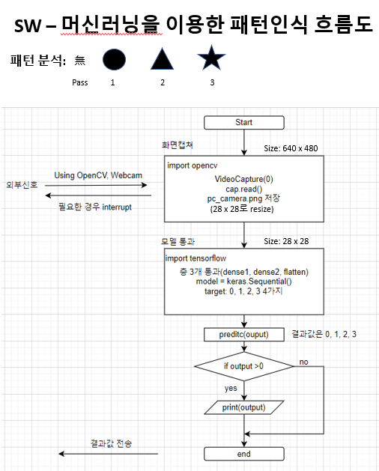
패턴인식 UML

Slide 3
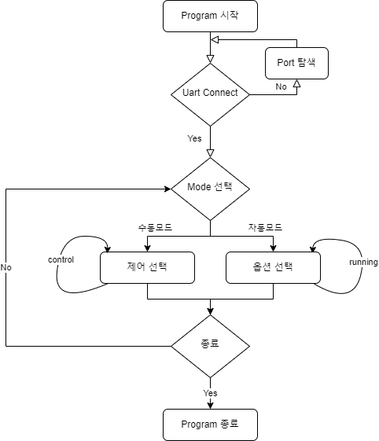
GUI UML

Slide 4
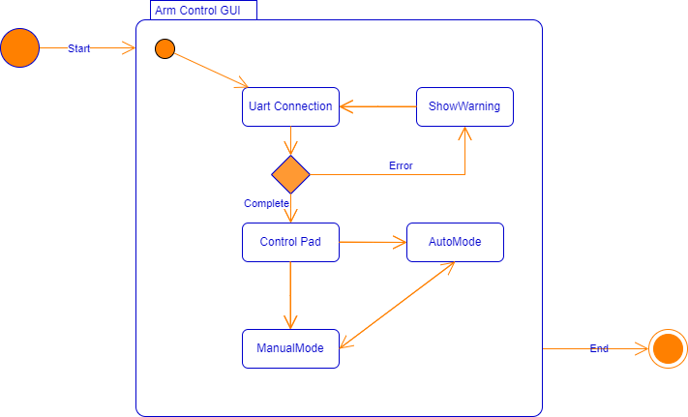
GUI UML

Slide 5
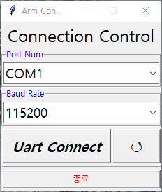
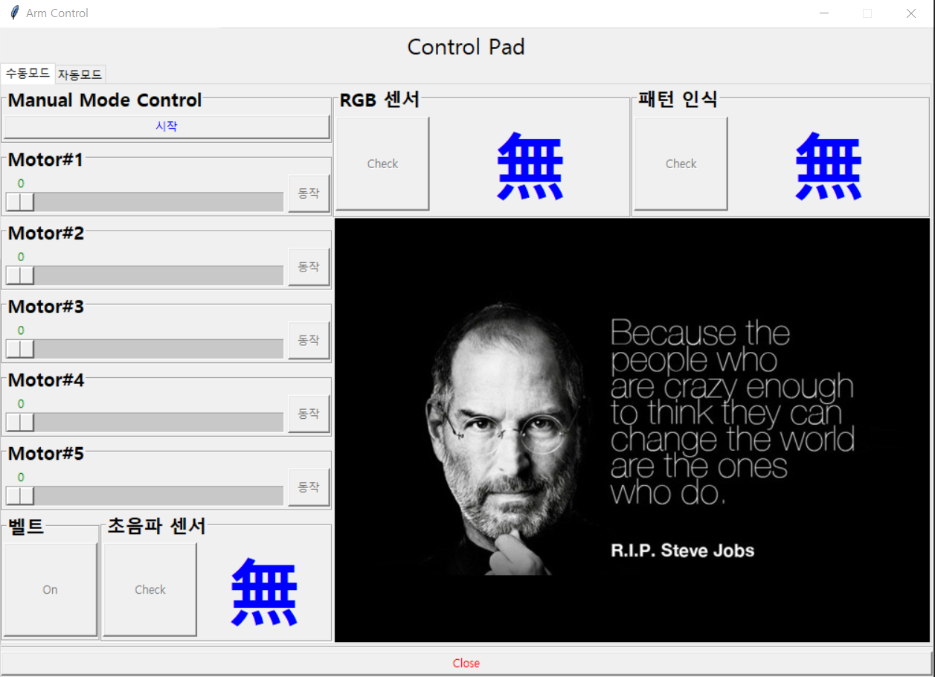
GUI

Slide 6
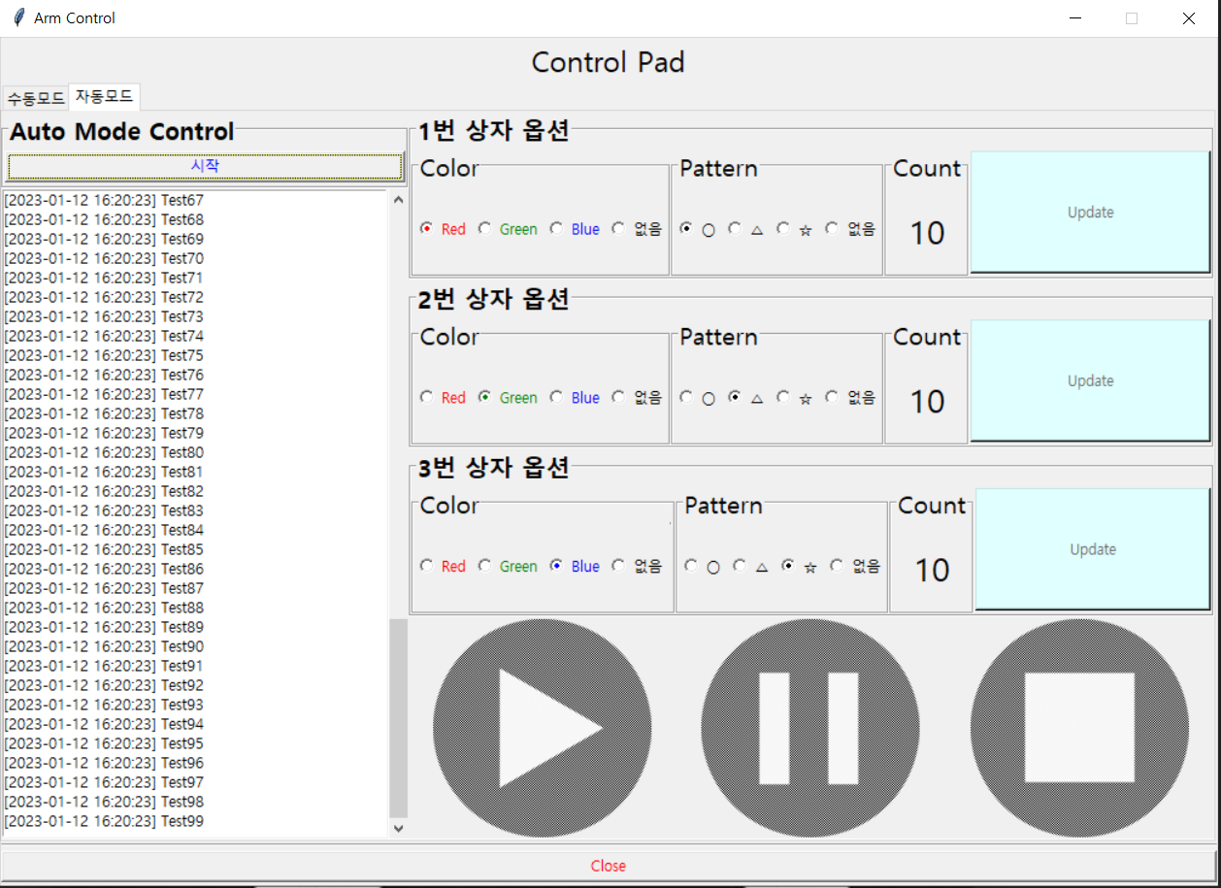
GUI

Slide 7
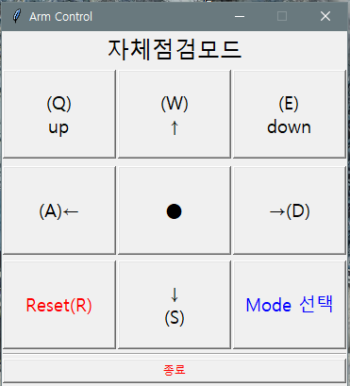
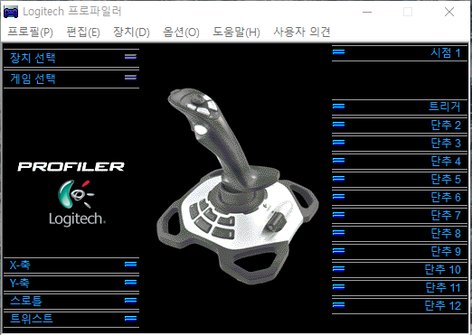
Joystick

Slide 8
UART
통신 Protocol
Format
- Baud rate : 115200(bps)
- 데이터 비트 : 8
- 패리티 : None
- 정지 비트 : 1
- 흐름 제어 : None
Frame Format
Bits Bytes | 7 | 6 | 5 | 4 | 3 | 2 | 1 | 0
1 | Start Of Frame(SOF)
2 | Command
3 | Data
4
5 | End Of Frame(SOF)
Field Name | Size | 내 용
SOF | 1 byte | Start Of Frame(0xAA)
Command | 1 byte | 명령어 정의
Data | 2 byte | 16 bit DATA 정의
EOF | 1 byte | End Of Frame(0xFF)
1 Byte | 1 Byte | 2 Byte | 1 Byte
SOF(0xAA) | Command | DATA | EOF(0xFF)
※ OpCode, Upper/Lower DATA 세부 내용은 뒷장 참고

Slide 9
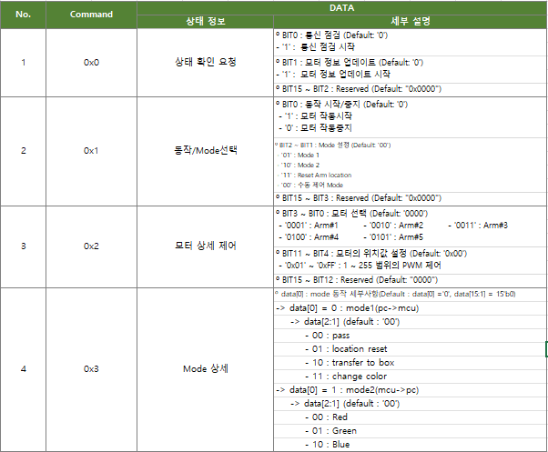
UART
PC ↔ MCU
MCU 제어 (PC → MCU)

Slide 10
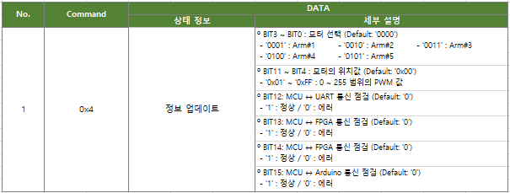
UART
PC ↔ MCU
GUI 정보 업데이트 (MCU → PC)

Slide 11
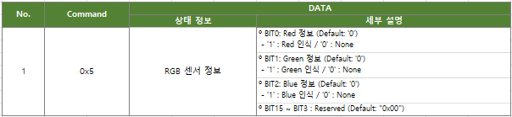
UART
Arduino → MCU
정보 수집 전송 (Arduino → MCU)

Slide 12
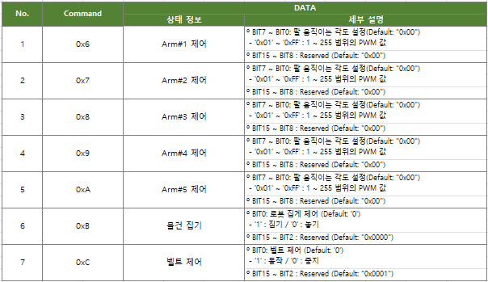
UART
MCU ↔ FPGA
제어 명령 (MCU → FPGA)

Slide 13
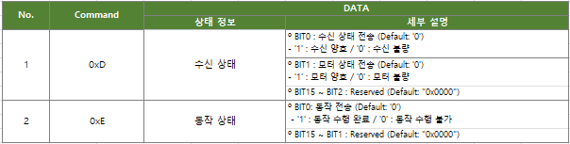
UART
MCU ↔ FPGA
Motor 정보 (FPGA → MCU)

